Slide 1
Deling av data fra forskning på høyreekstrem terrorisme
Jacob Aasland Ravndal
Fagdag om åpen forskning
Høgskolen i Østfold
24. oktober 2022

Slide 2
Innhold
Mitt første forskningsrapport, som aldri vil publiseres
NSD-sjokket
Hvordan GDPR skapte og løste konflikten mellom åpen forskning og personvern i Norge (og transformerte NSD fra fiende til venn)
Fordeler og ulemper med åpen datadeling
Åpen kvalitativ forskning: aktiv/åpen sitering

Slide 3
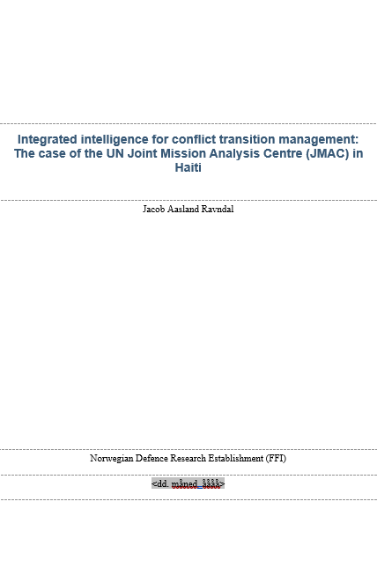
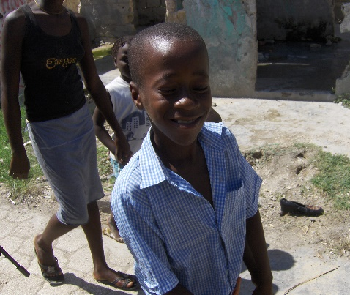
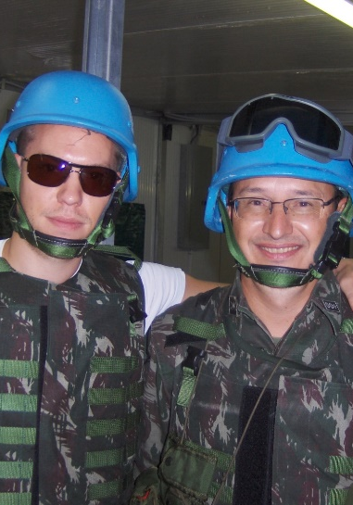
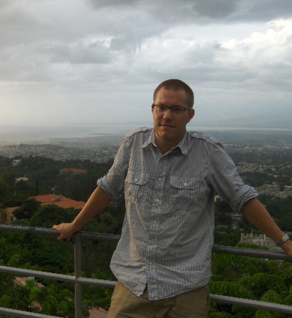
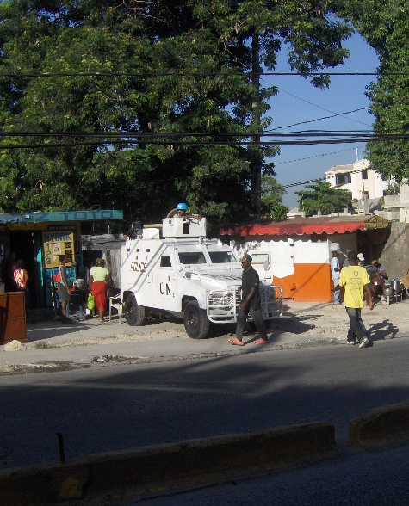
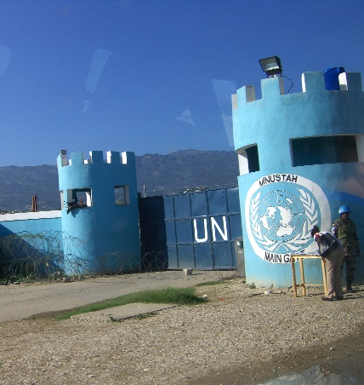
Min første forskningsrapport, som aldri vil publiseres

Slide 4
22 July 2011
Photo: Henrik Lied / nrkbeta. License: CC BY-SA 2.0
Photo: " Sigurd Rage. License: CC BY-NC-ND 2.0

Slide 5
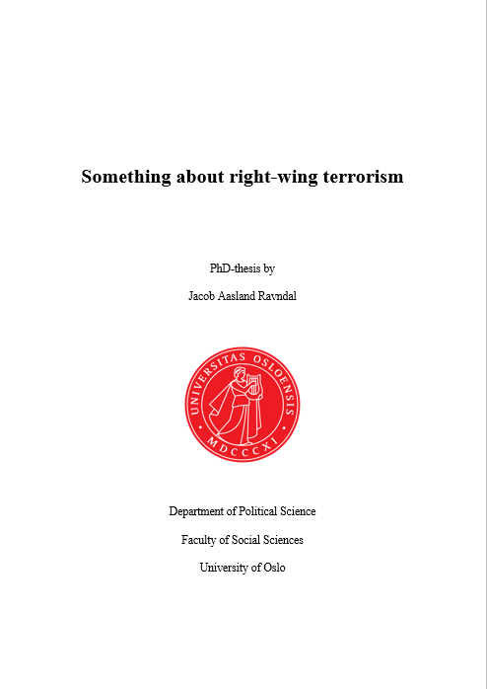

Slide 6
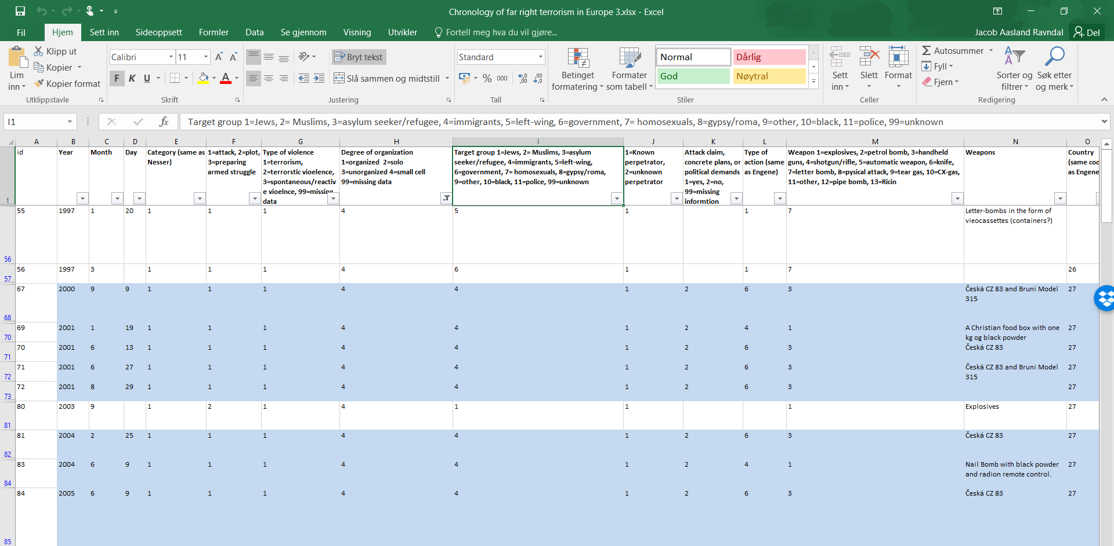
June 2014

Slide 7
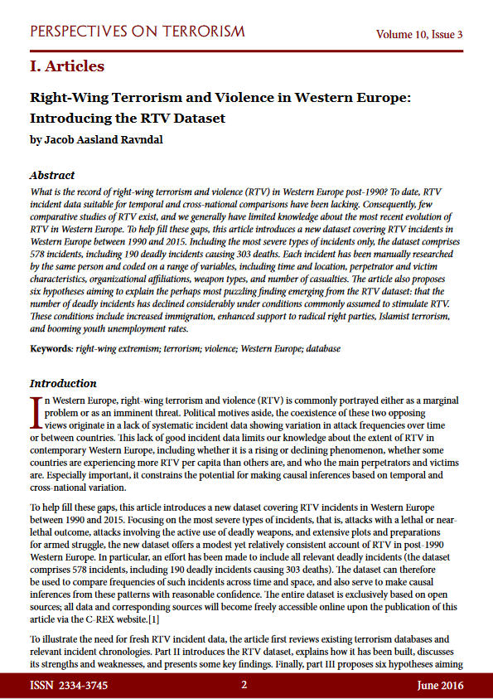
Key features of the Right-Wing Terrorism and Violence (RTV) dataset
RTV aims to provide a systematic (valid and representative) measurement of RTV post-1990
Two inclusion criteria:
Target selection premised on right-wing beliefs
Severity
Open science (public sources and sharing)
Attacks, plots and major arms discoveries

Slide 8
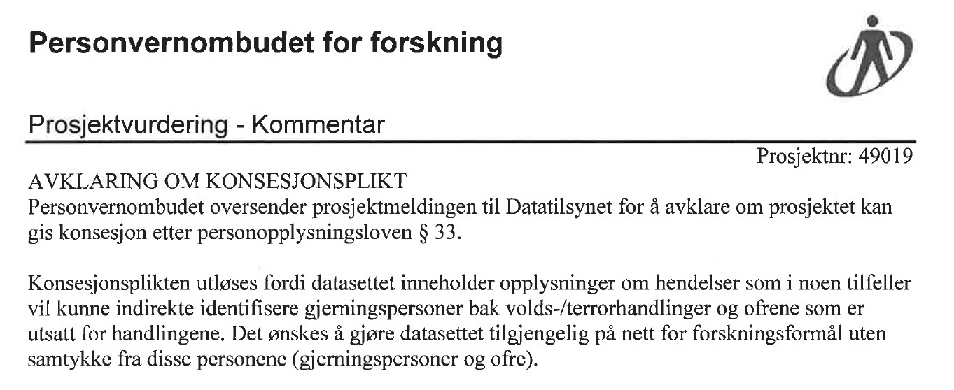
NSD-sjokket

Slide 9
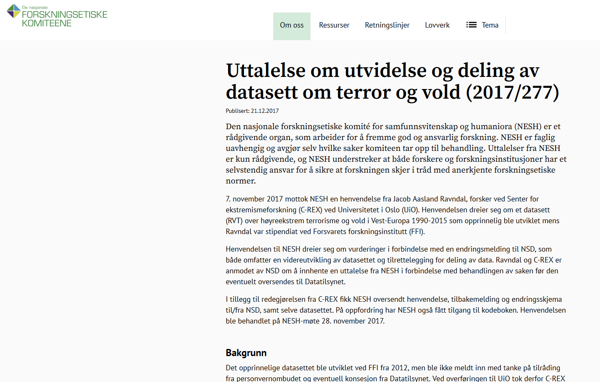
NSD-sjokket

Slide 10
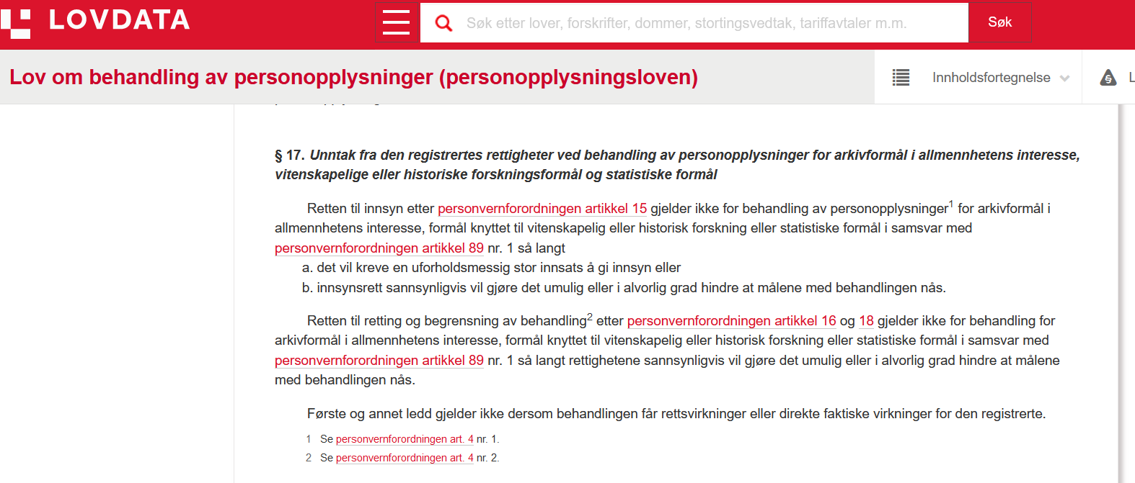
NSD-sjokket

Slide 11
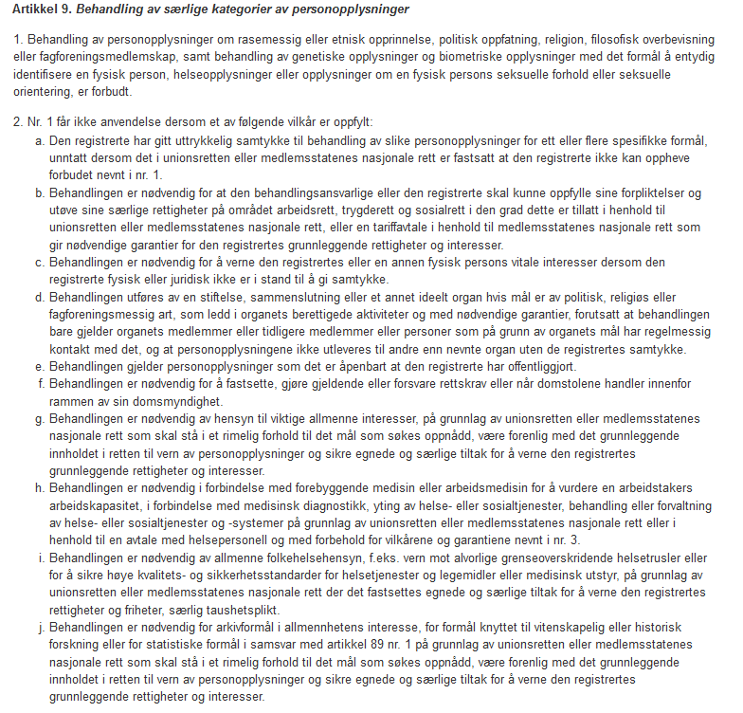
NSD-sjokket

Slide 12
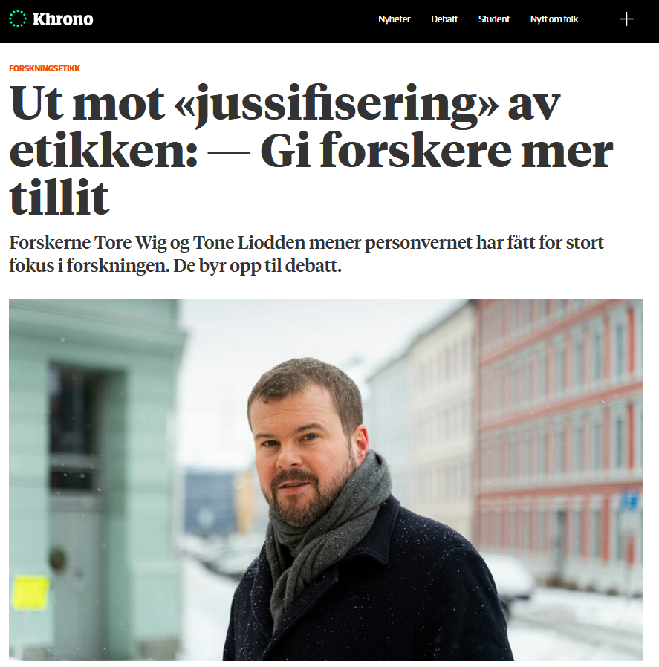
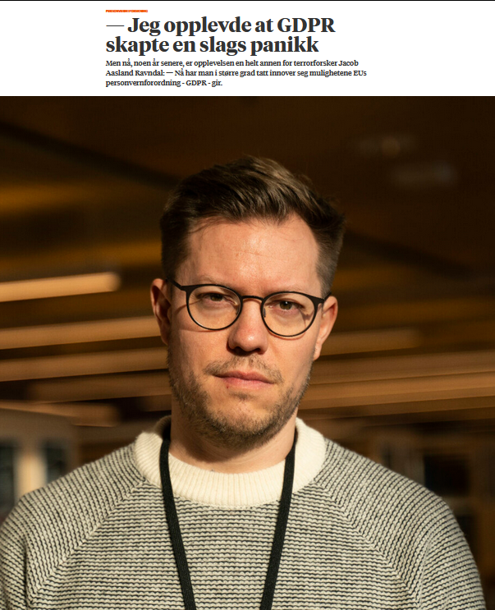
Hvordan GDPR skapte og løste konflikten mellom åpen forskning og personvern i Norge (og hvordan NSD ble transformert fra fiende til venn)

Slide 13
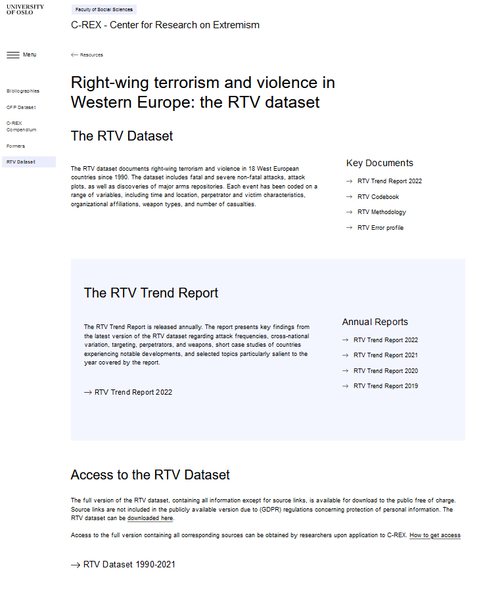
Fordeler og ulemper med åpen datadeling
Fordeler
Genererer mer og bedre forskning
Demokratiserende
Skjerpende
Positiv oppmerksomhet
Forhindrer kommersialisering
Ulemper
Forsøk på kommersialisering
Uhensiktsmessig bruk

Slide 14
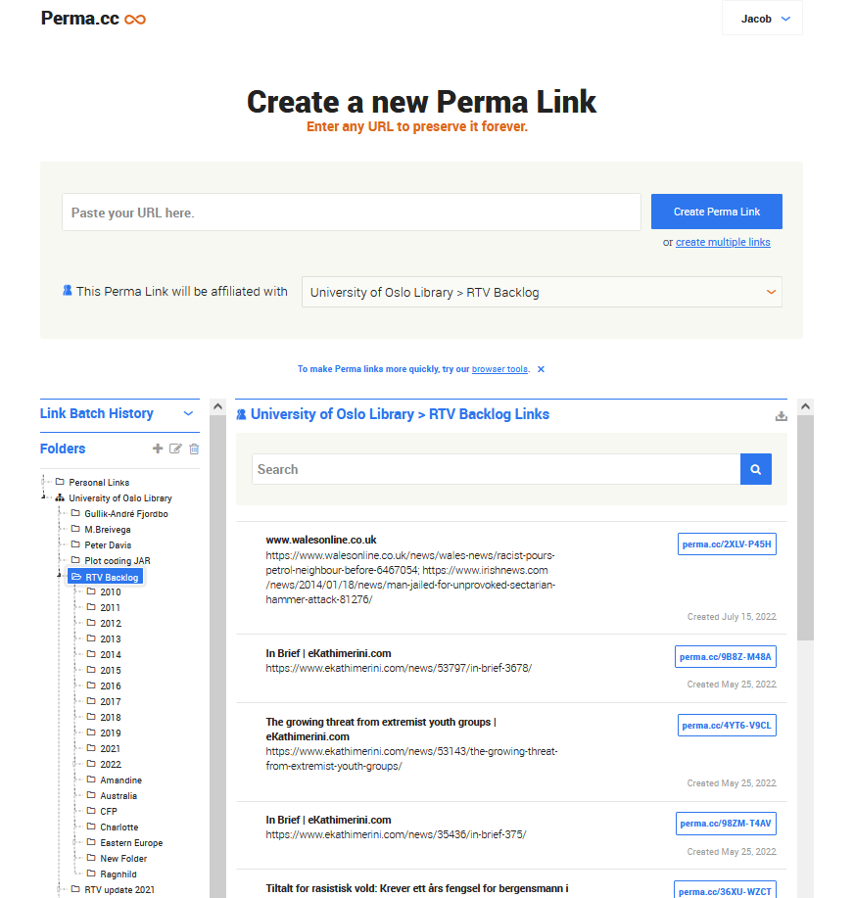
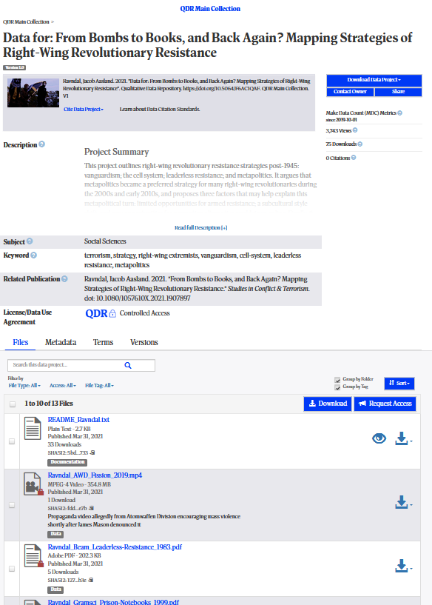
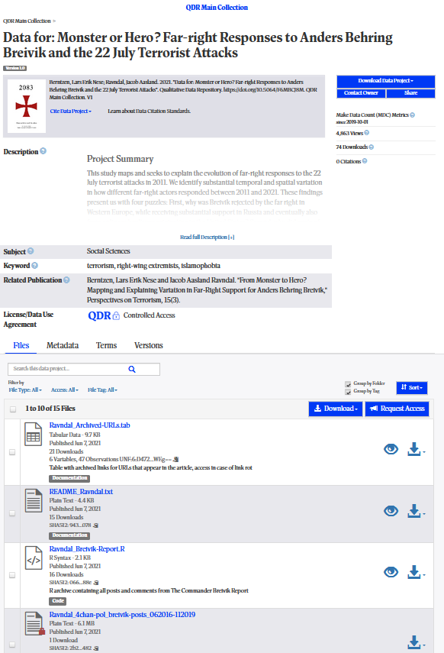
Open kvalitativ forskning: aktiv/åpen sitering

